Slide 1
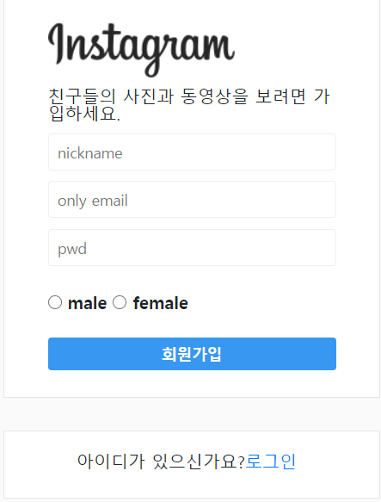
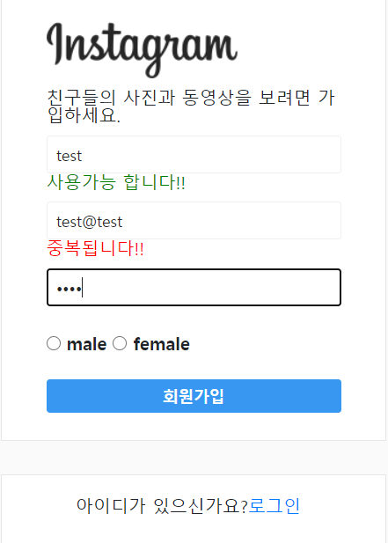
화면명: 회원가입
화면ID:signup
1
닉네임 입력
2
이메일 입력
3
비밀번호 입력
4
성별 체크
1
5
중복 아닐 시 문구 출력
5
2
6
중복 시 문구 출력
3
6
성공 시 로그인으로 이동
A
4
로그인 페이지로 이동
B
A
B

Slide 2
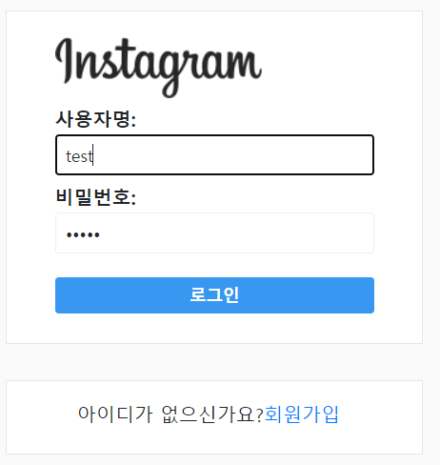
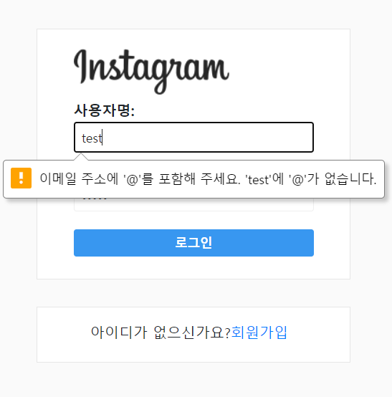
화면명: 로그인
화면ID:login
1
이메일 입력
2
비밀번호 입력
3
이메일 형식 필요
1
A
로그인 성공시 홈으로 이동
3
B
회원가입으로 이동
2
A
B

Slide 3
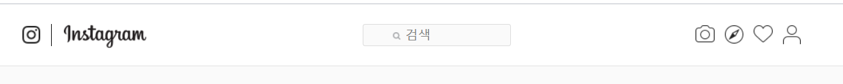
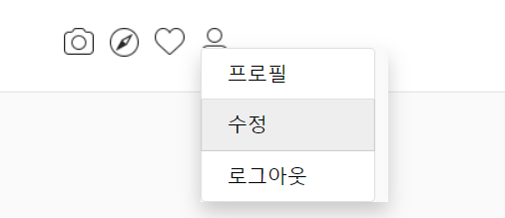
화면명: 네비
화면ID:nav
1
홈으로 이동
X
2
글 작성페이지로 이동
1
3
클릭시 드롭다운
A
프로필로 이동
B
회원정보 수정으로 이동
2
X
X
3
3
C
회원 로그아웃(세션 제거)
X
미구현
A
B
C

Slide 4
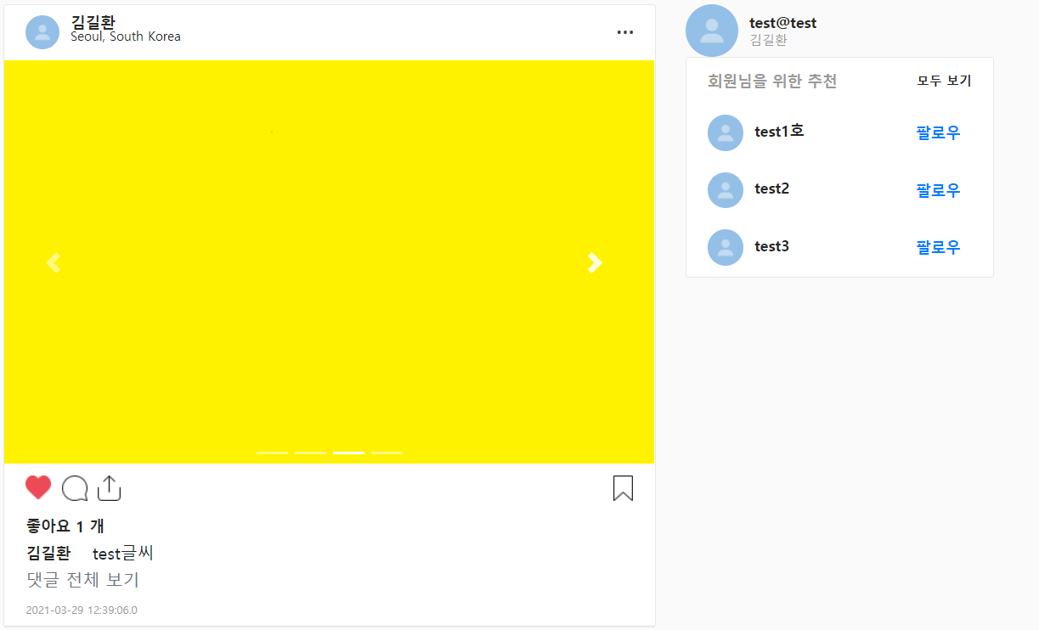
화면명: 홈
화면ID:home
1
1
유저프로필
1
A
X
A
2
게시물 슬라이드
X
3
댓글 리스트
A
4
4
팔로우(리스트에 추가)
1
5
좋아요 (좋아요 개수 증가)
2
A
해당 유저 프로필로 이동
B
해당 글 디테일로 이동
X
미구현
5
B
X
X
A
3
B

Slide 5
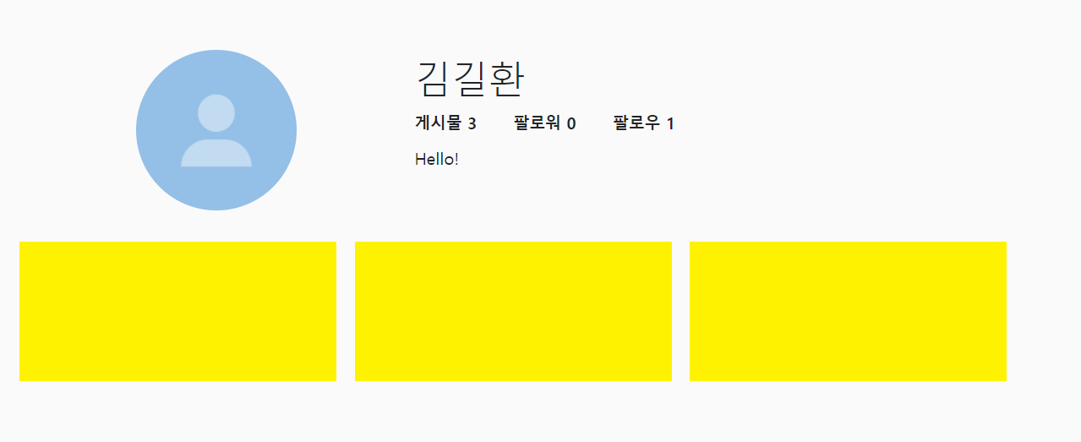
화면명: 프로필
화면ID:profile
1
유저 프로필
클릭 시 변경 가능
1
2
사용자 닉네임
2
3
4
5
3
게시물 갯수
6
4
클릭 시 팔로워 모달
5
클릭 시 팔로우 모달
A
A
A
6
유저 설명 메세지
A
클릭 시
해당 게시물 디테일로 이동

Slide 6
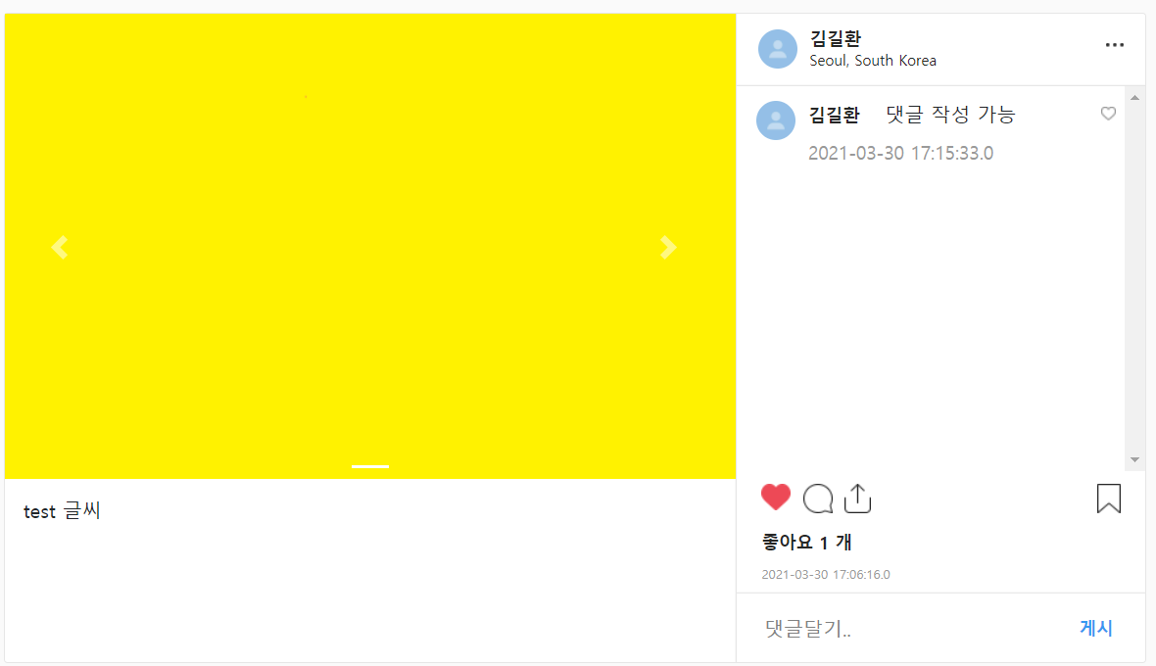
화면명: 디테일
화면ID:detail
1
게시물 이미지
1
A
2
2
작성자일 경우 게시물 삭제
A
1
3
게시물 내용
4
좋아요 버튼
5
댓글 작성
6
중복 시 문구 출력
A
해당 사용자 프로필로 이동
X
미구현
3
4
X
X
5

Slide 7
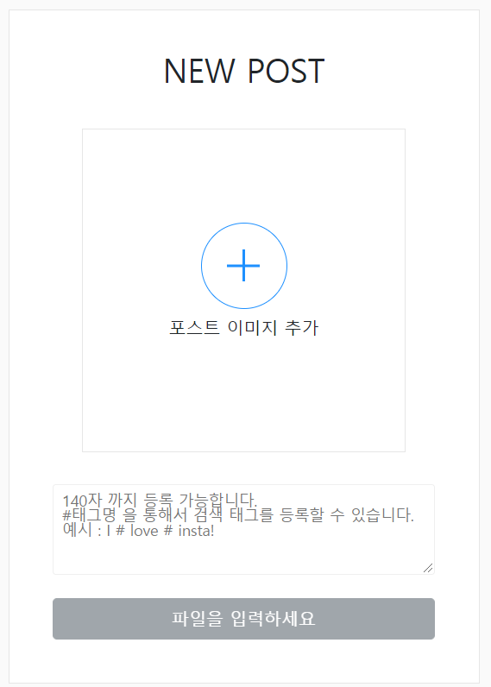
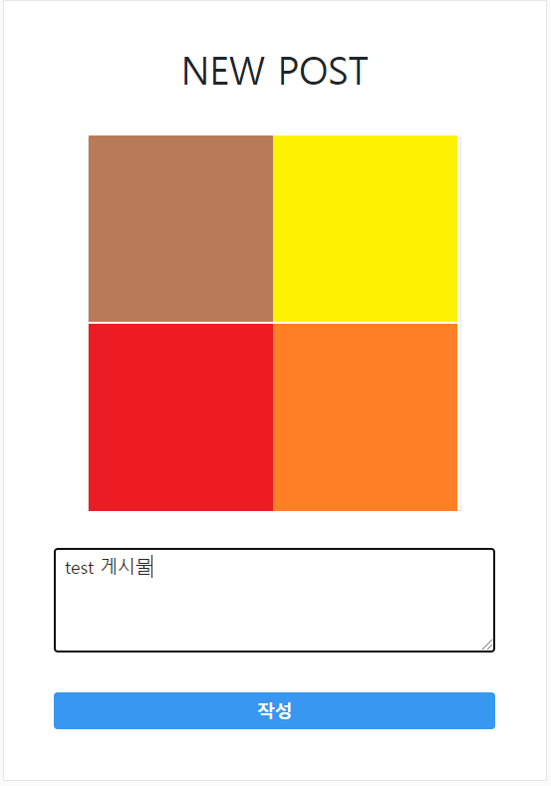
화면명: 글 작성
화면ID:register
1
클릭 시 파일 첨부
2
파일 첨부 한 모습
3
게시물 작성
2
4
파일 미 첨부 시 비활성화
A
글 작성 후 홈으로 이동
1
3
4
A

Slide 8
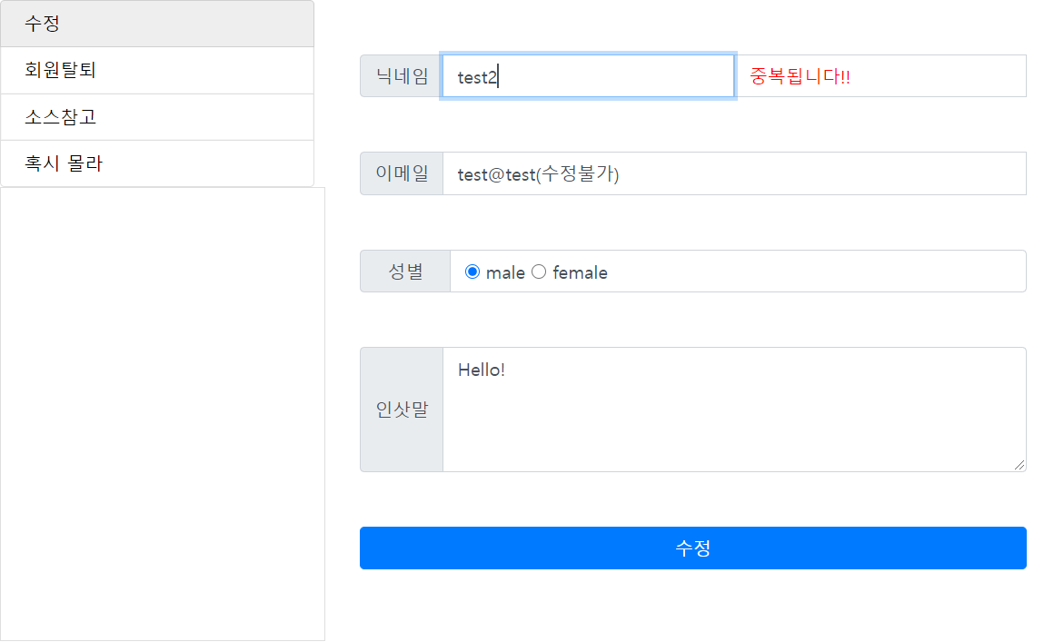
화면명: 수정
화면ID:edit
1
닉네임 수정
A
2
이메일은 수정 불가(고유키)
B
6
1
3
성별 수정
C
4
인사말 수정
2
5
수정 후 홈으로 이동
3
6
중복 시 문구 출력
A
수정 페이지로 이동
4
탈퇴 페이지로 이동
B
C
소스 페이지로 이동
5

Slide 9
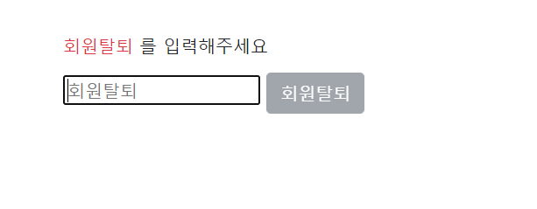
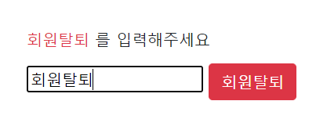
화면명: 회원탈퇴
화면ID:resign
1
회원탈퇴 입력
2
미 입력 시 비활성화
2
3
입력 시 활성화
탈퇴 후 홈으로 이동
1
3

Slide 10
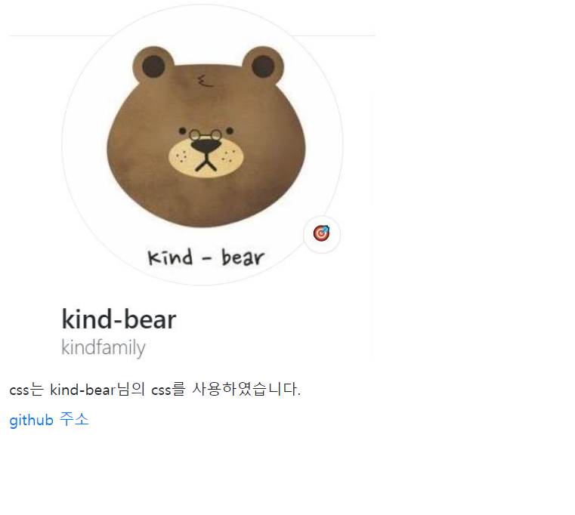
화면명: css 참고
화면ID: source
1
Css소스코드 참고
A
깃헙 주소로 이동
1
A

